Slide 1


Odabir tehnološkog rješenja prečišćavanja otpadnih voda - ekološki principi
21 April 2022
Dragan Šulović

Slide 2
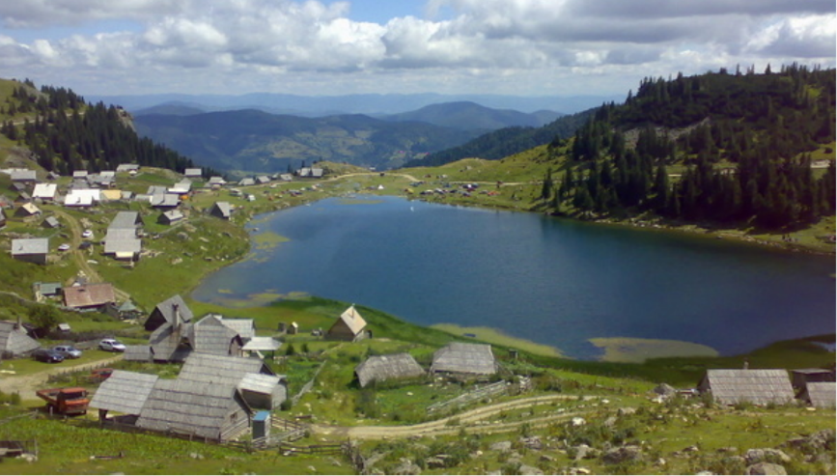


UVODNE INFORMACIJE
Slabo naseljeni prostori, na kojima nema industrijskih aktivnosti imaju čiste vode.
U prirodi se odvija proces samočišćenja voda.
Porast naše populacije i industrijski razvoj – onemogućuju proces samočišćenja.
Vodene akumlacije postaju prijemnici otpadnih voda sa negativnim uticajem na stanovništvo, sport, poljoprivredu.
Eutrofikacija posljedica ispuštanja sanitarno fekalnih voda u jezero bez prečišćavanja.
Tretman otpadnih voda postaje obaveza.
Funkcija postrojenja za tretman otpadnih voda je ubrzanje prirodnog procesa prečišćavanja voda.
Načini prečišćavanja otpadnih voda:
Aerobno – uduvavanjem vazduha u otpadnu vodu sa obavezom zbrinjavanja izdvojenog mulja
Anaerobno – bez uduvavanja vazduha – proces se gravitacijski provodi.

Slide 3
AEROBNI TRETMAN OTPADNIH VODA
Dugogodišnja tehnologija – omogućuje pouzdano prečišćavanje sanitarno fekalnih otpadnih voda.
Tretmanu industrijskih otpadnih voda je ograničen i limitiran. Brojni neuspješni prečistači na mljekarama, klaonicama, kožarama…
Prečišćavanjem vode izdvajaju se muljevi koje treba zbrinjavati.
Izdvojeni muljevi sadrže patogene mikroorganizme, parazite, jaja crve.
Muljevi imaju neprijatne mirise, odlaganje je na vodonepropusne plohe.
Eksploatacijski troškovi linija prerade vode - 30% ukupnih troškova prerade.
Eksploatacijski troškovi prerade mulja - 70% ukupnih troškova prerade.
Bosna i Hercegovina uglavnom uspijeva izgraditi opremu za tretman vode, bez rješenja za zbrinjavanje mulja.

Slide 4

AEROBNI TRETMAN OTPADNIH VODA
Proces prerade otpadne vode se sastoji od linije prerade vode i linije prerade mulja.
Linija prerade vode:
Na ulazu u prečistač vrši se izdvajanje grubog otpada koji je dospio u kanalizacione odvode. Sistem je opremljen automatskom čistilicom koja u kontejner izdvaja grubi otpad.
Voda se iz prijemnog bazena otprema u pjeskolov-mastolov. Ovdje se odvaja pijesak koji je inertan – odvozi se na deponiju i masnoća i naftni derivati koja plivaju po površini vode, koji se dalje sa muljem obrađuju.
Primarni taložnik služi za odvajanje taložnih organskih supstanci. Otpadna vode sadrži koloidne supstance koje se ne mogu taložiti.
U bazen biološke aeracije uduvava se vazduh, mikroorganizmi aerobni se hrane rastvorenim organskim sadržajima, snižavajući sadržaj onečišćenja iz vode.
Sekundarni taložnik služi za odvajanje aerobnih mikroorganizama koji padaju na dno, prečišćena voda se ispušta u prirodni recipijent. Dio mikroorganizama se pumpama vraća u proces uglavnom u prostor ispred bazena biološke aeracije. Višak mikroorganizama se izdvaja – linija prerade mulja.
Proces prerade otpadne vode se sastoji od linije prerade vode i linije prerade mulja.
Linija prerade mulja – najjednostavniji način je razgradnja u bioplinari:
Izdvojeni sadržaji iz mastolova, primarnog i sekundarnog taložnika se homogeniziraju.
Homogenizirani mulj se ugušćuje izdvojena voda se vraća u proces prerade vode.
Anaerobnom digestijom se muljevi mineraliziraju – nastaje bioplin koji se obično koristi na licu mjesta – proizvodi se električna i toplotna energija.
Prevreli ostatak se dehidirira, izdvojena voda se vraća u proces prerade vode.
Vlažni mulj se može koristiti za procese rekultivacije – uslov je da se proces anaerobne digestije efikasno provodio.
Izdvojeni muljevi imaju značajnu energetsku vrijednost. Čest je slučaj da se izdvojeni muljevi nakon homogenizacije dehidriraju do nivoa koji omogućuje spaljivanje u cementara ili termo blokovima. Uslov za ovaj način zbrinjavanja je mali udio vlage u muljevima – da se maksimalno iskoristi toplotna vrijednost.

Slide 5
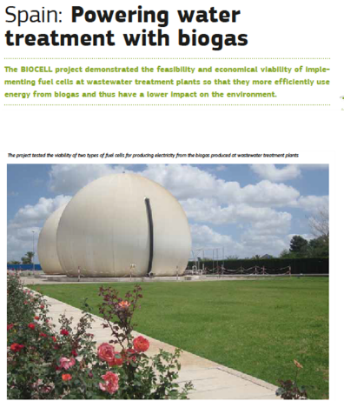
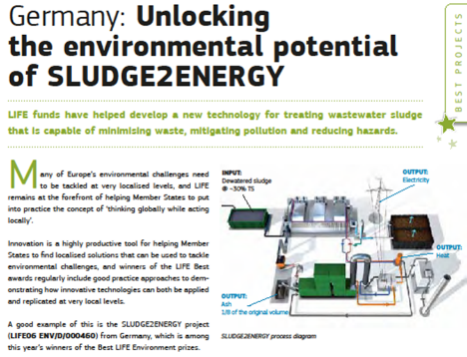
ZBRINJAVANJE MULJA – ISKUSTVA EU
Često niska efikasnost bioplinara se u Španiji poboljšava gorivim ćelijama.
Definisanje veličine prečistača za spaljivanje mulja - Njemačka.

Slide 6
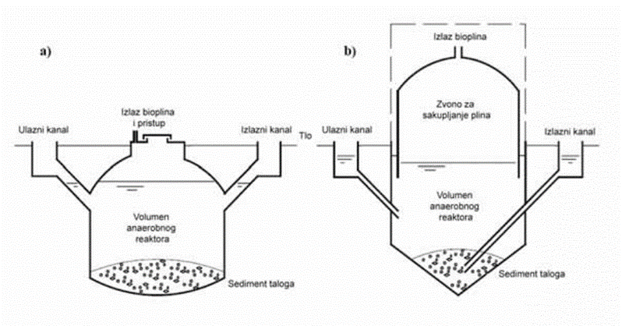




BIOPLINARE – PRVA ISKUSTVA
Prvi opis tehnologije – Alesandro Volta 1776.
1859 Bombaj – stabilizacija stajnjaka – proizvodnja plina ???
1890 prva bioplinara Engleska – Donald Kamerun – prerada kanalizacione vode.
Kineski tip – indijski tip biodigestora – arhaične varijante.
Mediteranski lokaliteti rada – 9 mjeseci godišnje – 1-5 m³/dan plina.
1983 – 8 miliona digestora – sada uglavnom isključeni loša gradnja.
CH₄ – CO₂ – NH₃ – H₂S
Ostatak ??

Slide 7
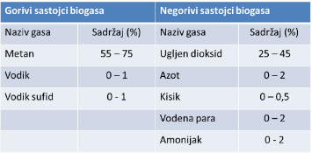
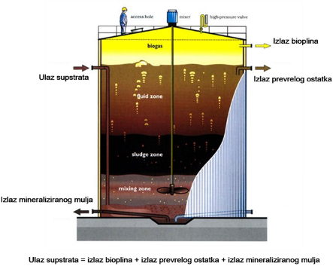
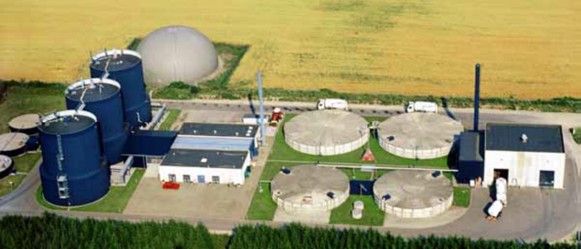


NADOGRADNJA SISTEMA
Temperatura procesa 40ºC – 30 dana period razgradnje.
Izolacija digestora – grijači – mješalice – eksploatacija non-stop.
Veliki prostori – problematična digestija - truljenje.

Slide 8
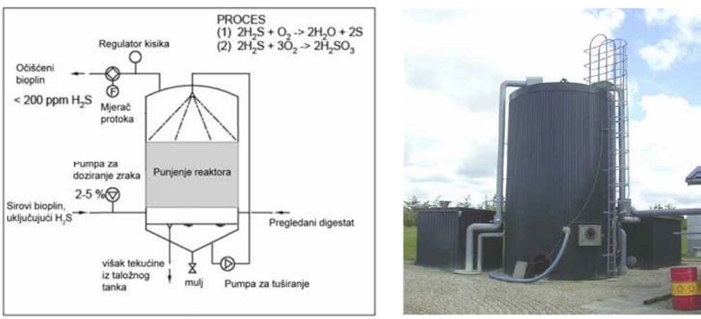
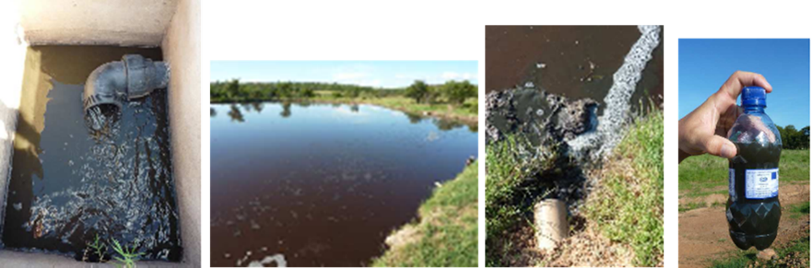
PROBLEMI U RADU
Potreba odsumporavanja H₂S iz bioplina ili penal zagađivač plaća.
Potrebna obrada prevrelog ostatka ili plaćanje EBSa.
Koliko se god trudili da riješimo i ubrzamo anaerobne procese ostvarivan je skroman napredak. Često se u literaturi proces anaerobne razgradnje naziva i anaerobnim truljenjem što prema samom nazivu ukazuje na neefikasnost procesa. Koliko se god trudili da iz upotrebe isključimo ugljeve sa visokim sadržajem sumpora kao i da koristimo nisko sumporna goriva za automobile, pojava vodik sulfida u bioplinu sa amonijakom jasno ukazuje na obavezu eliminisanja ovih sadržaja ili plaćanja penala za emisiju sumpornih i azotnih spojeva u vazduh.
Iako se proces odvija na povišenim temperaturama prevreli ostatak – ispuštena voda sa neiskorištenim organskim sadržajima, ukazuje da se tek dio istih iskoristio za proizvodnju bioplina, da je preostao značajan neiskorišteni potencijal. Prevreli ostatak, u kojem se nalazi nerazgrađeni organski sadržaji se treba dodatnim postupcima ukloniti ili platiti penal za zagađenje okoliša.
Upitna je opravdanost nabavke opreme koja ne rješava problem, već ga dodatno komplikuje i dovodi u situaciju plaćanja penala za emisije u vazduh i vodu.
Nepotpuna razgradnja organske materije – značajan gubitak energije.
Skromni efekti – puno aktivnosti – upitna zarada.

Slide 9
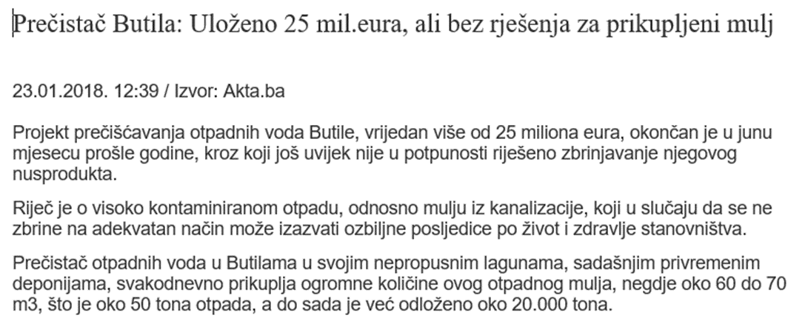
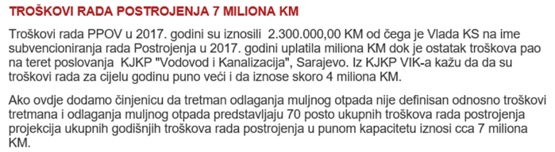
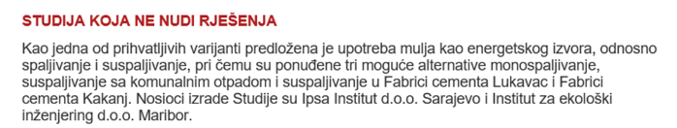
PREČISTAČ VODA BUTILE 1

Slide 10
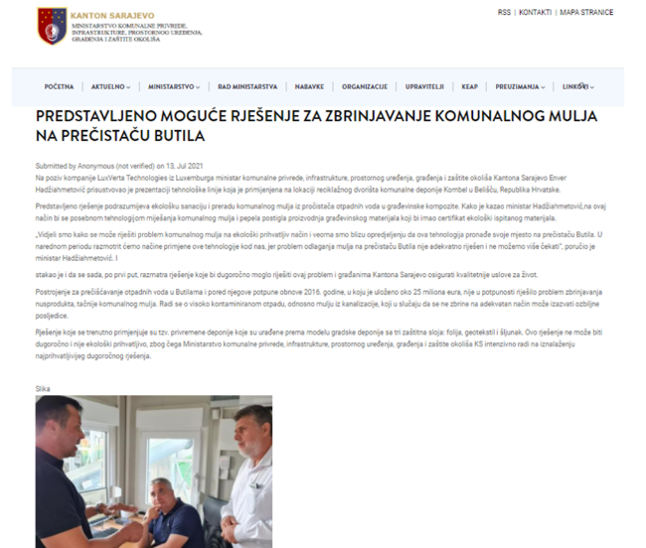

PREČISTAČ VODA BUTILE 2
Mulj nije mineriliziran.
Nije podloga za ekološki građevinski materijal !!

Slide 11
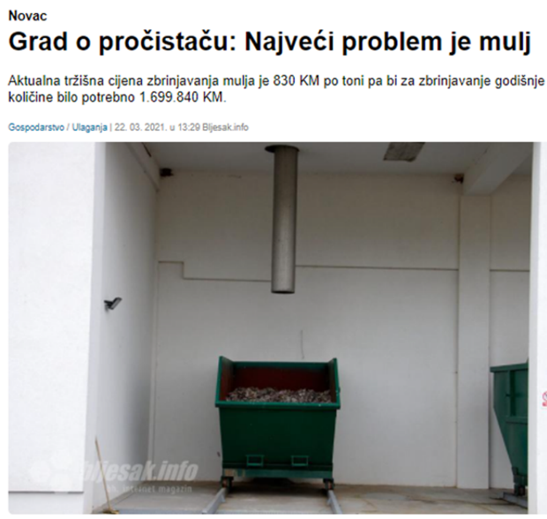
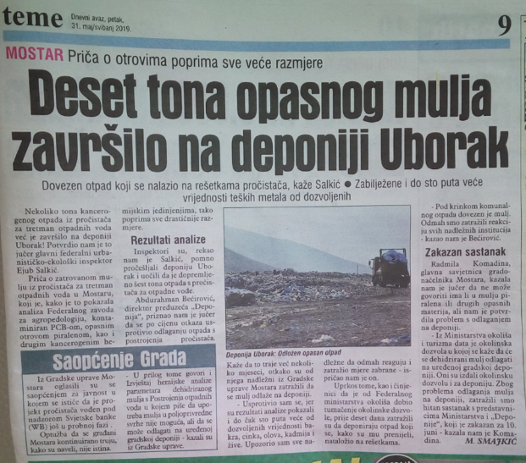
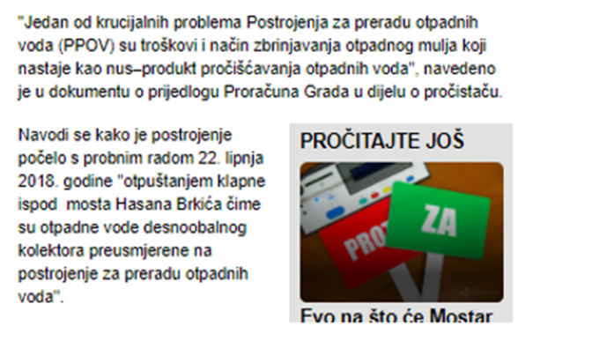
PREČISTAČ VODA MOSTAR

Slide 12
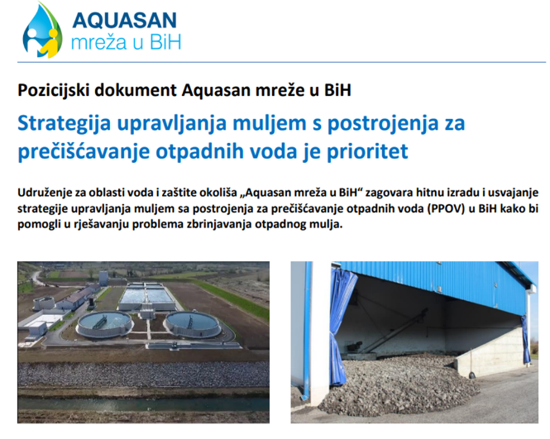
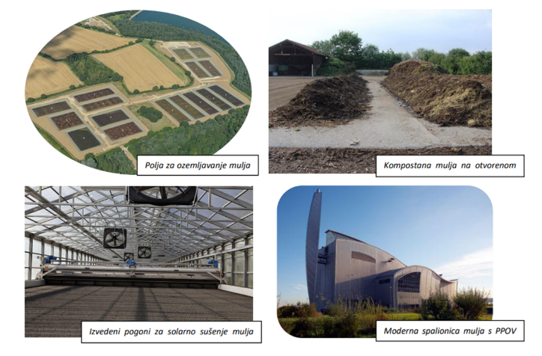
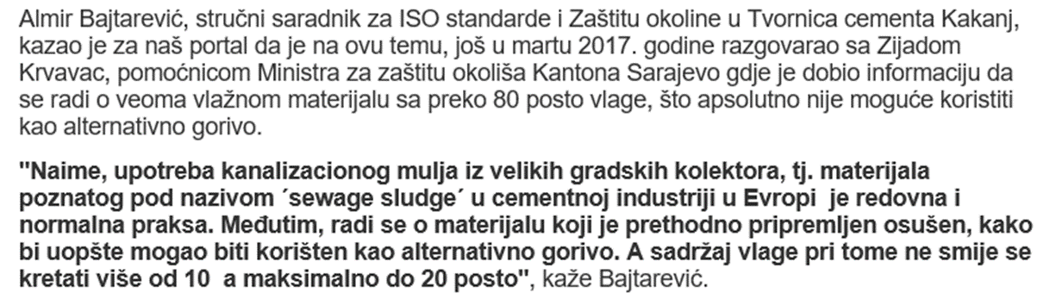
ZBRINJAVANJE MULJA

Slide 13
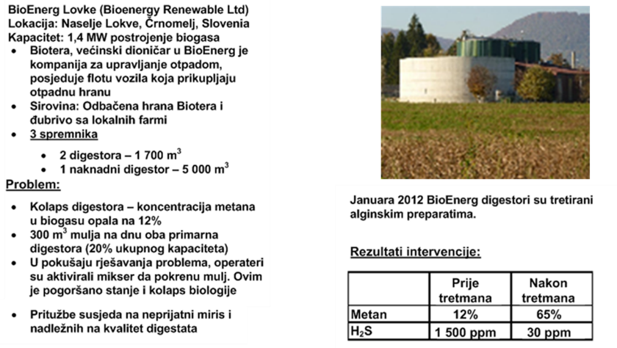
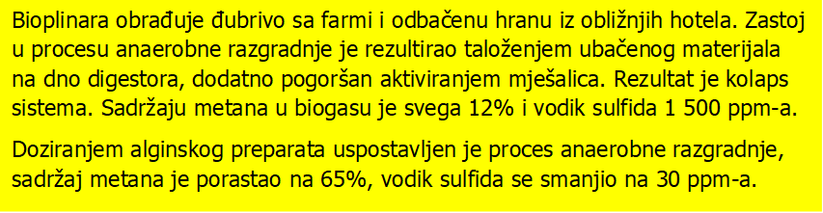

BIOPLINARA SLOVENIJA

Slide 14
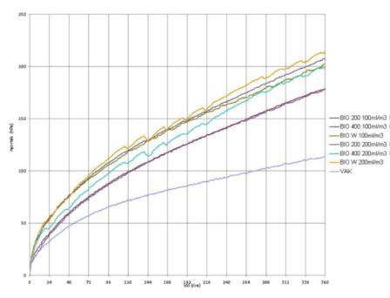
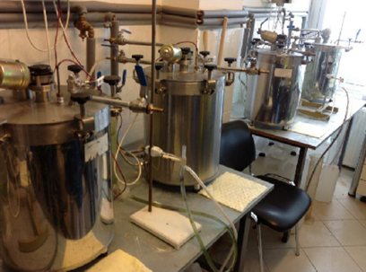
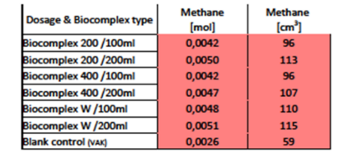
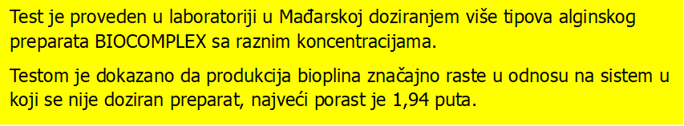
TEST – MAĐARSKA – PRVI KORAK

Slide 15
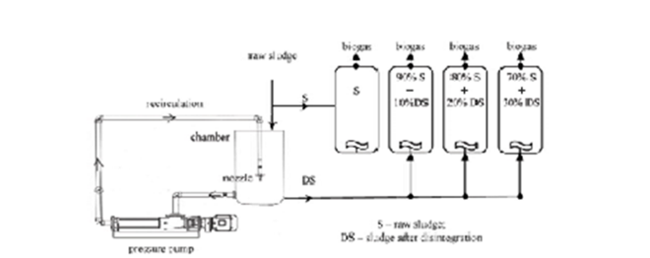
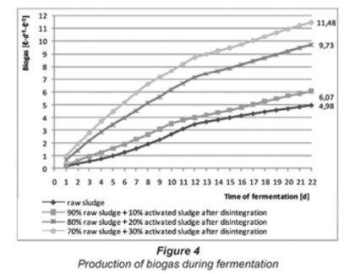
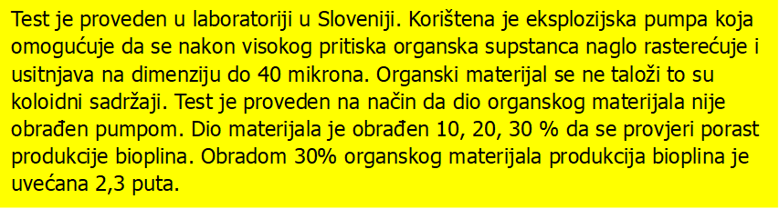
TEST SLOVENIJA – DRUGI KORAK

Slide 16
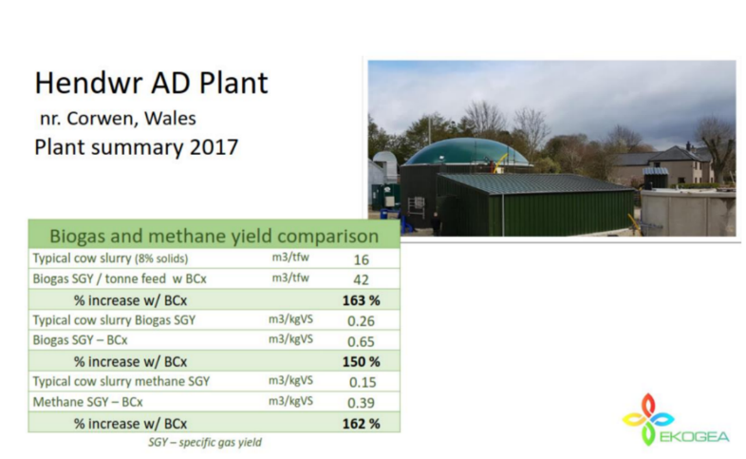
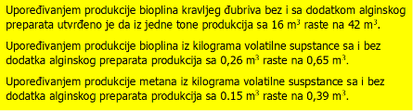
BIOPLINARA WALES

Slide 17
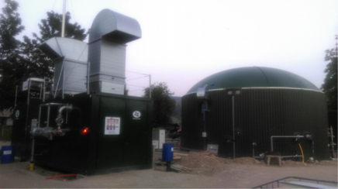
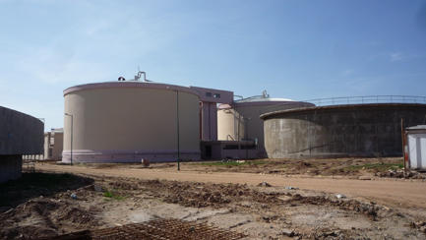
WALES - BUTILE
Jedan digestor 420 m³
Dva digestora 18 000 m³
Doziranje 20 m³/dan – 16% suhe tvari
Doziranje 240 m³/dan – 3,44% suhe tvari
2 000 m³ bioplina dnevno
1 333 m³ bioplina dnevno
Wales – bitno smanjen potreban prostor za ugradnju opreme.

Slide 18
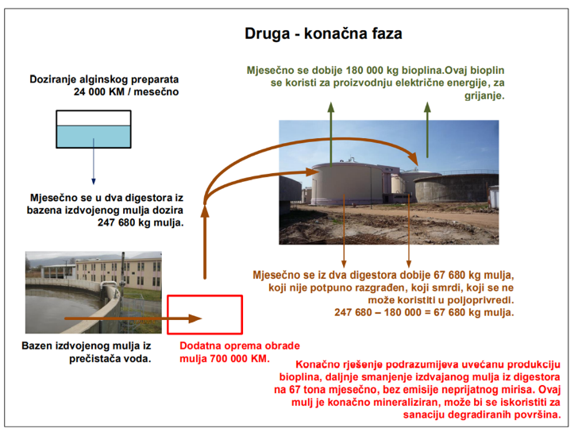
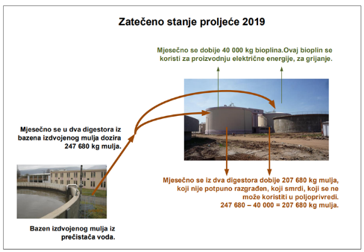
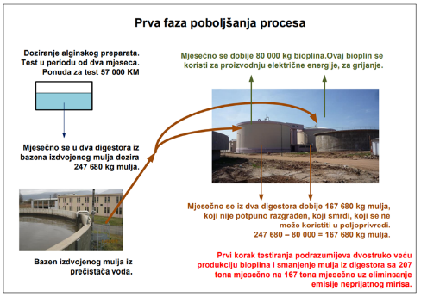
POKUŠAJ BUTILE

Slide 19
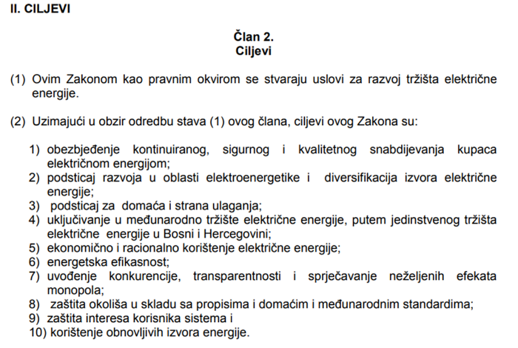
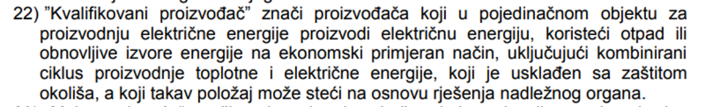
ZAKON O ELEKTRIČNOJ ENERGIJI

Slide 20
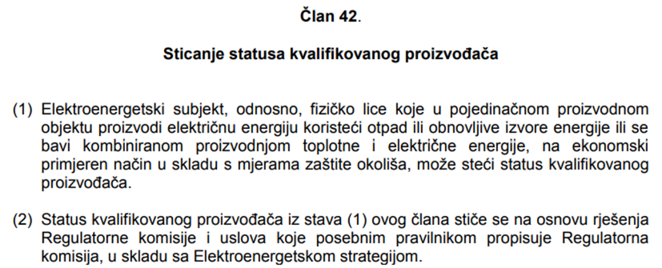
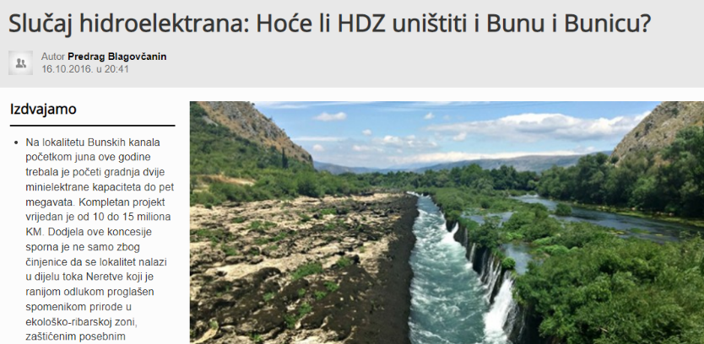
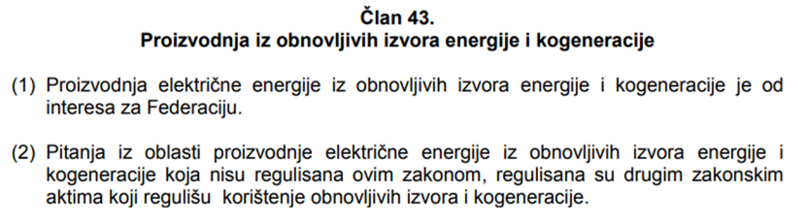
ZAKON O ELEKTRIČNOJ ENERGIJI
Zakon o električnoj energiji ne prepoznaje hidroelektrane kao kvalifikovane proizvođače električne energije.

Slide 21

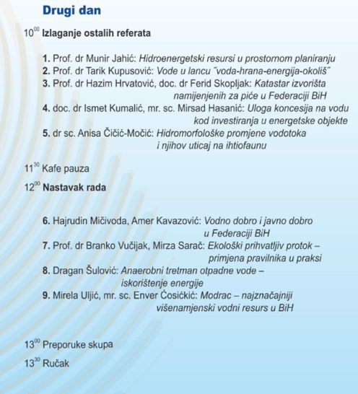
ANAEROBNI TRETMAN OTPADNIH VODA

Slide 22
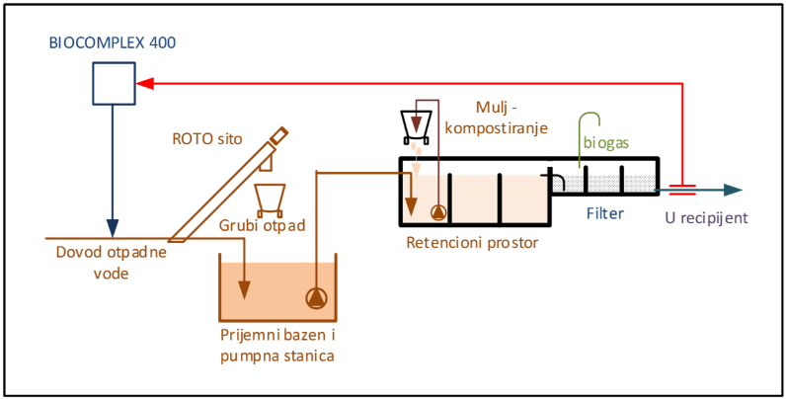
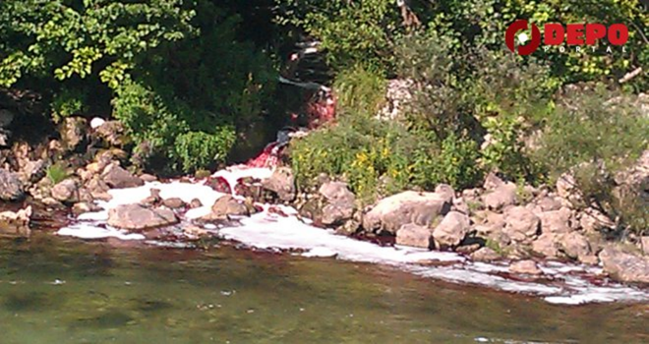
ANAEROBNI PREČISTAČ OTPADNIH VODA
Proces prerade otpadne vode se odvija istovremeno sa mineralizacijom mulja. Ovo je omogućeno doziranjem alginskog preparata BIOCOMPLEX 400 na ulaz u prečistač. Enzimska svojstva preparata omogućuju postepenu razgradnju svih organskih sadržaja na niže oblike do octene kiseline CH₃COOH, koja je hrana za metanogene bakterije, koje proizvode bioplin. Ove bakterije se smještaju u filterski segment kristobalita. Prolazom vode kroz ovaj filterski sloj razgrađeni ostaci organske materije do nivoa octene kiseline se postepeno uklanjaju. Ovo tehničko rješenje omogućuje prečišćavanje vode gravitacijskim tokom, bez upotrebe hemikalija i formiranja mulj kojeg treba dalje zbrinjavati. Bioplin dobiven anaerobnom obradom otpadne vode može imati svoju upotrebnu vrijednost. Za male protoke i mala opterećenja ne postoji mogućnost iskorištenja bioplina. Ključna prednost ovog tehnološkog rješenja je jednostavnost procesa, znatno manja potrošnja električne energije, rad bez hemikalija koje se ispuštaju u prirodne recipijente, bitno niži investicijski i eksploatacijski troškovi. Kod primjene ovog tehničkog rješenja za klaonice, mljekare, kožare gdje je značajan teret otpadnih voda korištenje dobivenog bioplina je realno. U poređenju sa aerobnom tehnologijom ovo rješenje ima višestuku ekološku prednost.
Ispuštanje krvi iz klaonice u rijeku Neretvu, snimak napravljen u vrijeme raftinga.

Slide 23
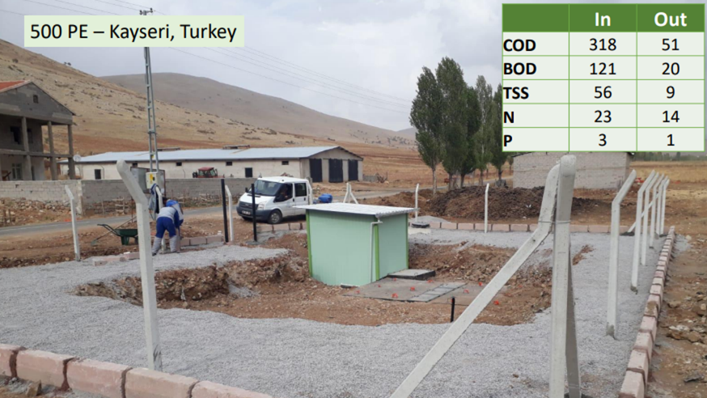
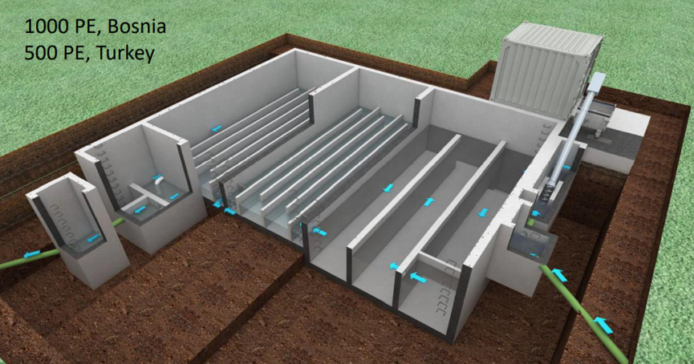
ANAEROBNI PREČISTAČ TURSKA

Slide 24
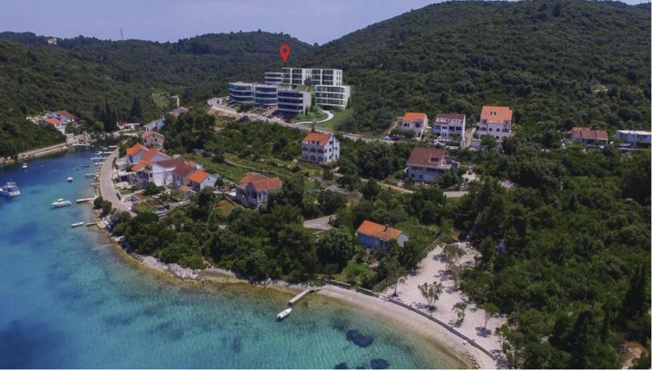
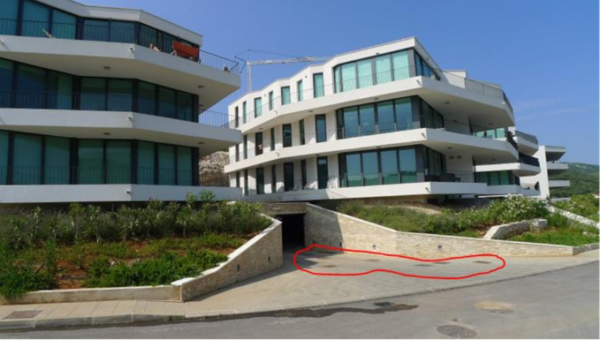
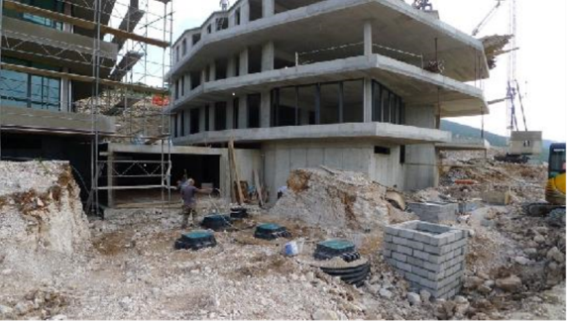
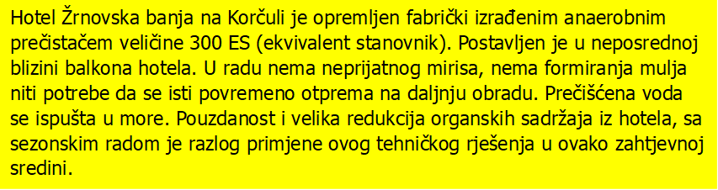
PREČISTAČ KORČULA 300 ES

Slide 25
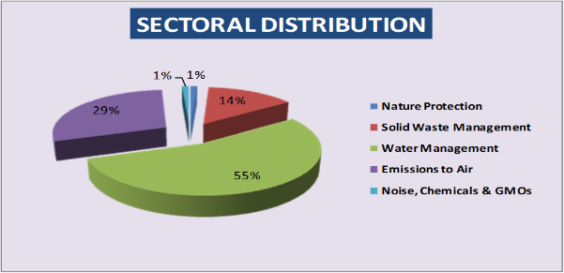
ZAKLJUČAK
Anaerobna tehnologija tretmana otpadnih voda je investicijski, eksploatacijski i ekološki povoljnija u odnosu na aerobnu tehnologiju.
Bosna i Hercegovina mali broj aerobnih prečistača, uglavnom linije prerade vode, bez rješenja za muljeve – Mostar, Bihać – uskoro Zenica – grantovi ??
Prečistač Butile u Sarajevu obrađuje tek 30% otpadnih voda – ova količina stvara nerješive probleme sa muljem – rješenje ostalih 70% se ispušta u Miljacku.
Prečistač voda u Mostaru primjer neodgovornog odnosa prema stanovništvu i okolišu - interes pojedinaca.
Efikasna bioplinara za obradu muljeva prečistača otpadnih voda može prerađivati otpad – farmi, klaonica, kožara, mljekara – ispunjavanje obaveza COP 26.
Bogatstvo društva se ostvaruje funkcionalnom ekologijom – grantovi – interesi naših moćnika su važniji od ekologije, stanovništva….
Dostizanje ekoloških standarda zemalja EU najveći na vodama- 55%.
Organski komunalni otpad Bosne i Hercegovine potencijal za 50 MWel energije + toplotna energija – 3 500 000 stanovnika*0,3 kg/dan – HE i MHE…

Slide 26
Odabir tehnološkog rješenja prečišćavanja otpadnih voda - ekološki principi
21 April 2022
Dragan Šulović

